Slide 1

AI-POWERED ELDERLY CARE
老年陪伴
Agent
用科技传递温暖
让陪伴触手可及
汇报人：邱彬
第二组：邱彬 李宇轩 李佳哲 沈培林 潘瑞

Slide 2
CONTENTS
目录
01
背景与问题
02
产品解决方案
老龄化社会的照护困境与现有产品痛点分析
构建自然、主动的陪伴体系与双重价值主张
03
老人端设计
04
家属端功能
Embodied Agent 零学习成本的自然交互
一站式陪护管理中心与四大核心模块
05
总结展望
用科技守护银发时光，让爱与陪伴永不缺席

Slide 3
BACKGROUND
背景：老龄化社会的照护困境
社会现状
随着人口老龄化持续加深，越来越多老人在日常生活中面临诸多不便——何时用药、需要陪伴、提醒和关怀。然而，在城市生活节奏加快的背景下，许多人却难以长期、持续地陪伴和照顾身边的老人。
现有产品痛点
1
硬件告警类产品
跌倒报警、紧急呼叫等，只能在"出事之后"被动响应，缺少持续性的日常陪伴
2
功能复杂类产品
操作复杂，老人学习成本高，家属难以获得结构化、可追踪的状态反馈

Slide 4
CORE PROBLEM
核心问题：如何构建自然、主动的陪伴体系
我们要解决的核心问题
能不能用一种 更自然、更主动 的方式，让老人几乎不需要学习复杂操作，就能获得持续陪护；同时让家属也能低成本地参与照护，并获得 清晰、可信 的反馈。
老人端价值
家属端价值
零学习成本，自然交互
低成本参与远程照护
持续陪伴，情感支持
清晰可信的状态反馈
主动提醒，生活助手
结构化信息管理

Slide 5
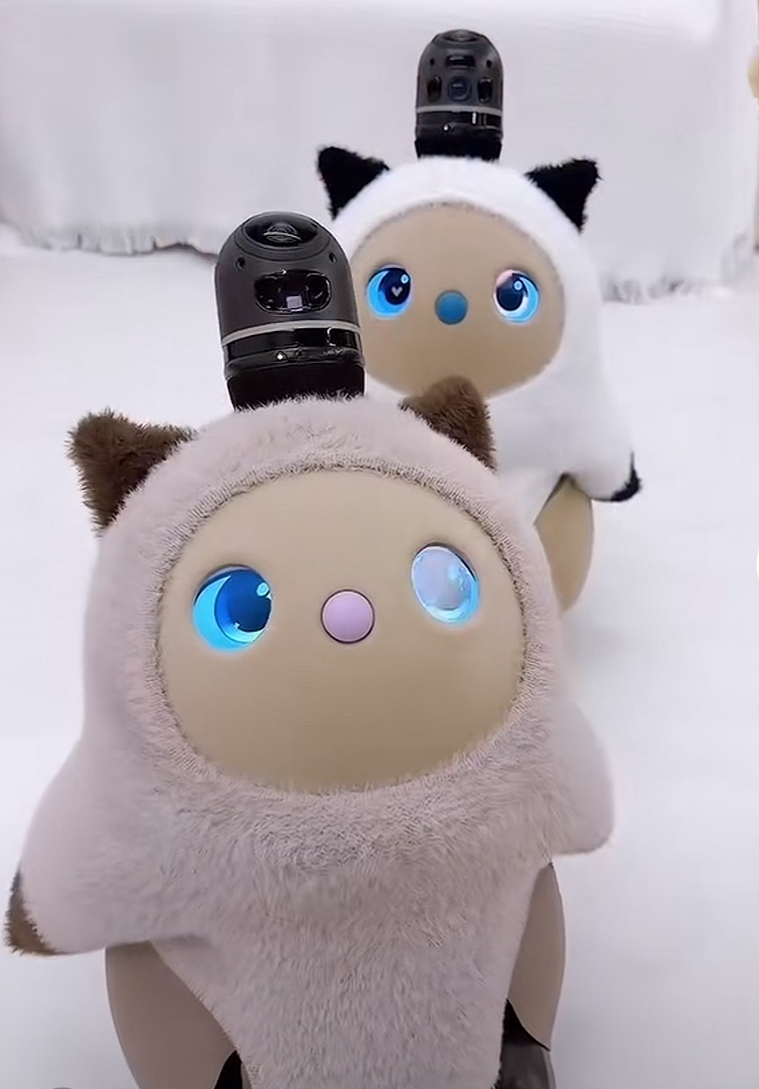
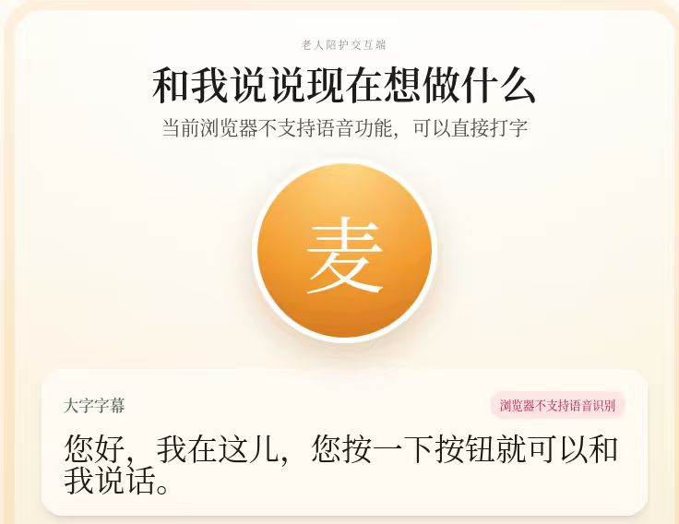

ELDERLY END
老人端：Embodied Agent
尽可能的简单，
让老年人喜欢
Embodied Agent

Slide 6
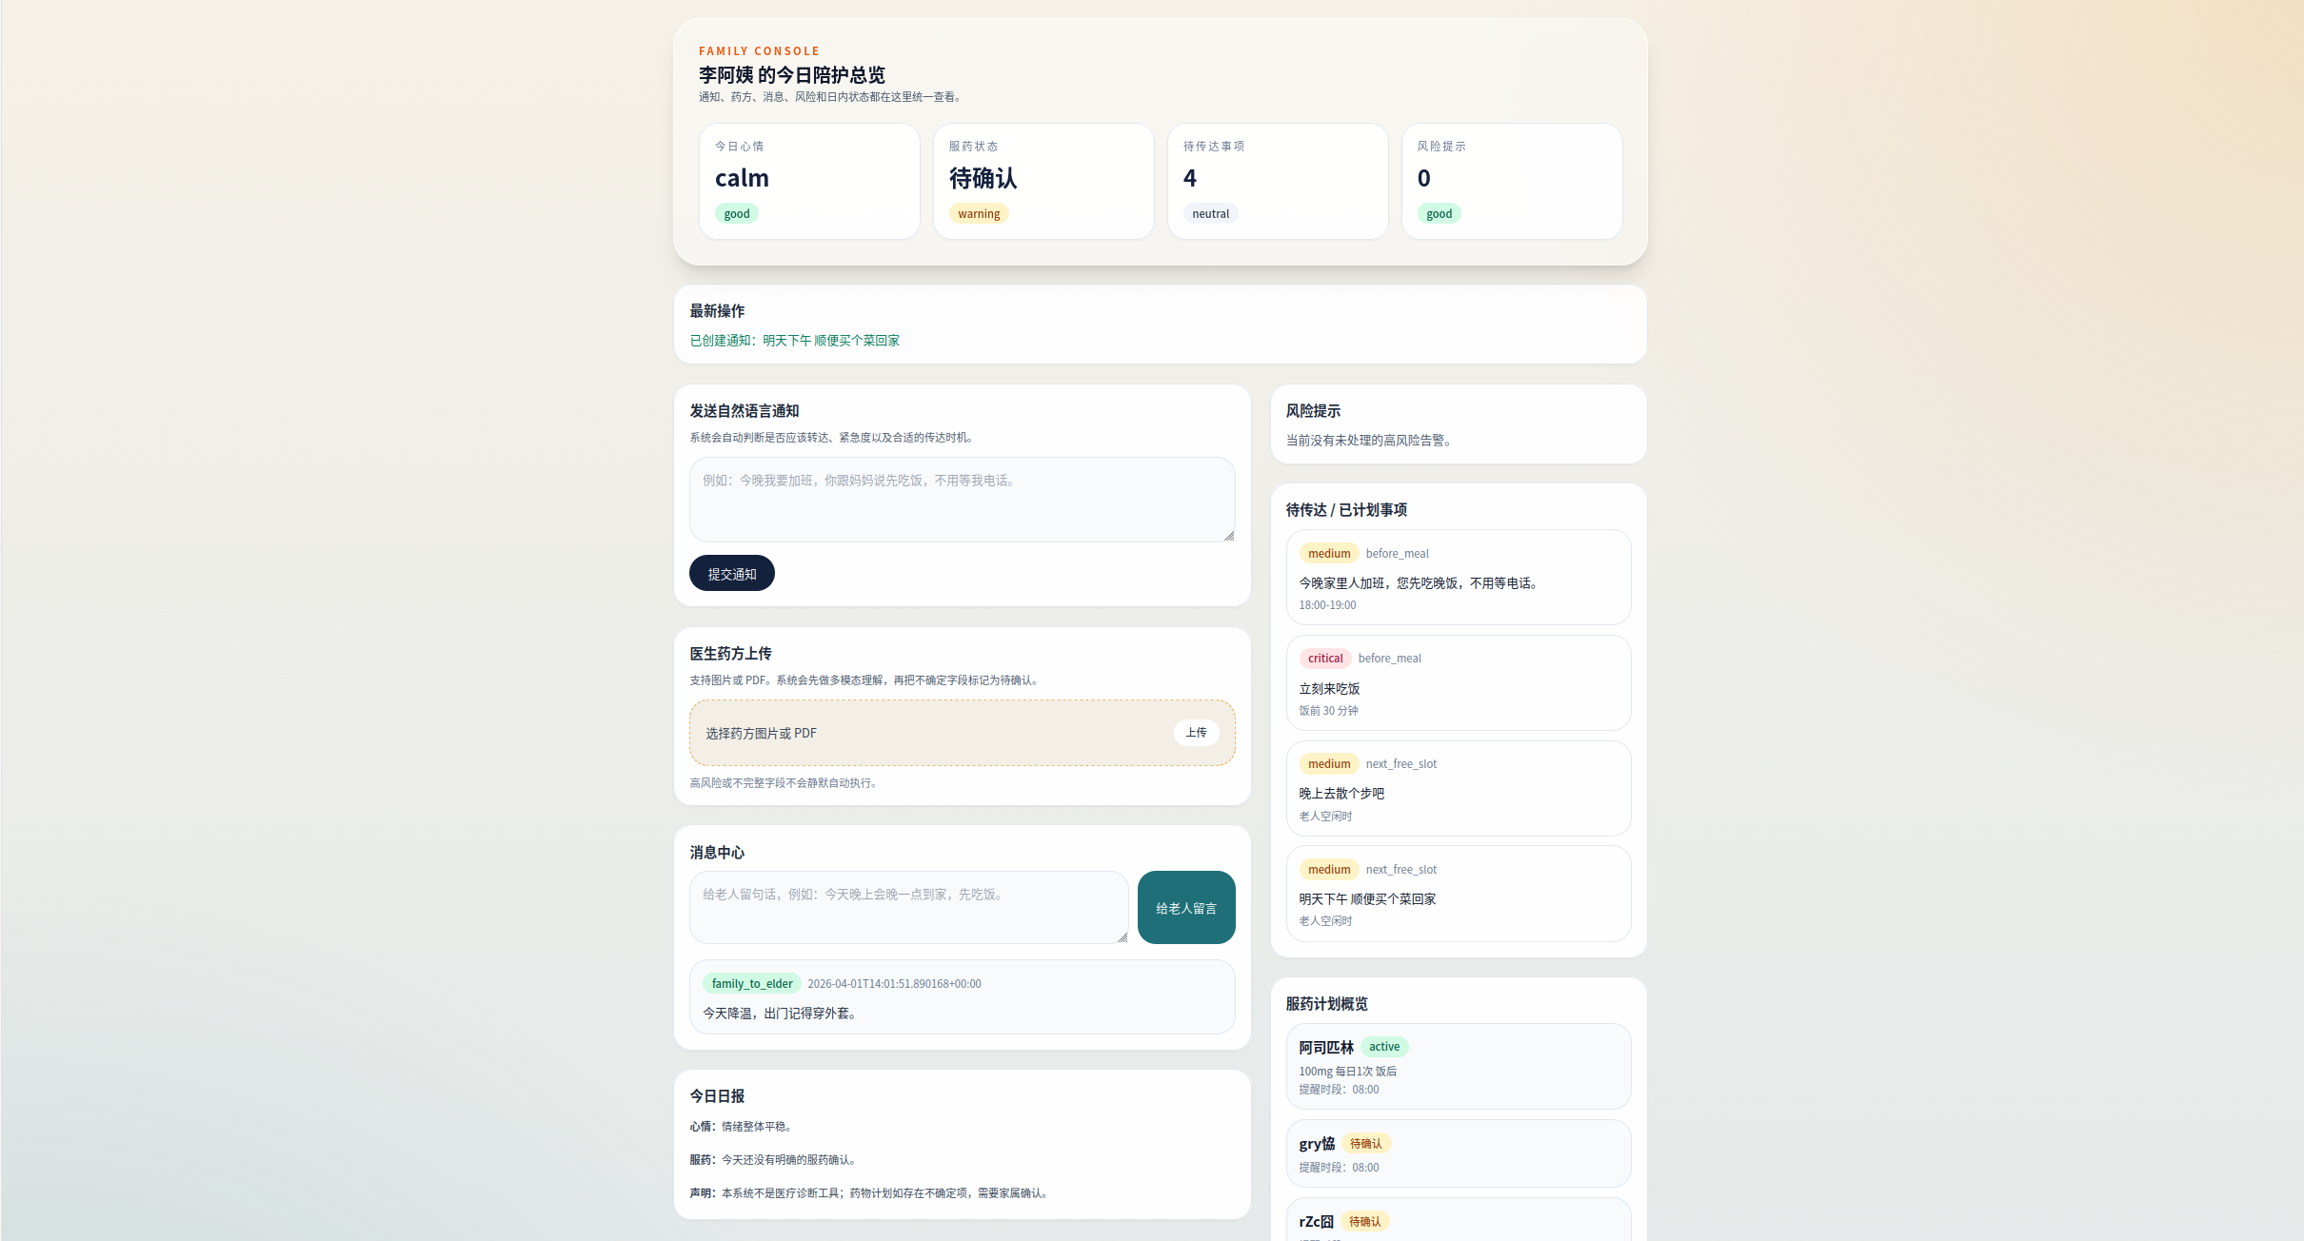
ELDERLY END
家属端

Slide 7
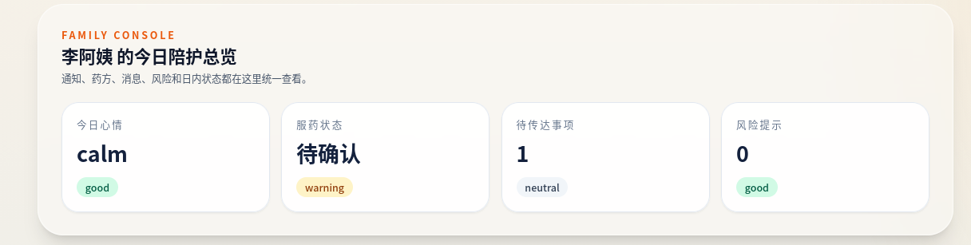
ELDERLY END
家属端（总览）
这是一个面向家属的老人陪护管理界面，用于集中展示老人的当日状态与需要关注的信息。页面将心情、服药情况、待办事项和风险提示整合在同一处，帮助家属快速了解老人的生活状态，及时进行关怀、提醒与沟通，从而提升日常照护的效率与安心感。

Slide 8
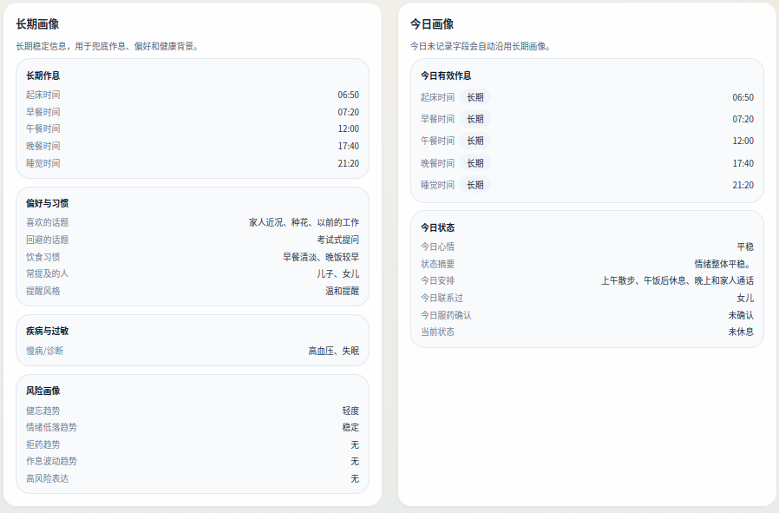

ELDERLY END
家属端
Personal portrait Prompt

Slide 9
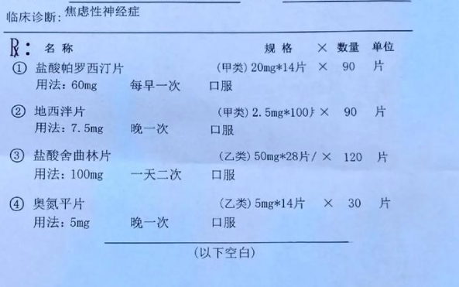


ELDERLY END
家属端
Personal portrait Prompt

Slide 10
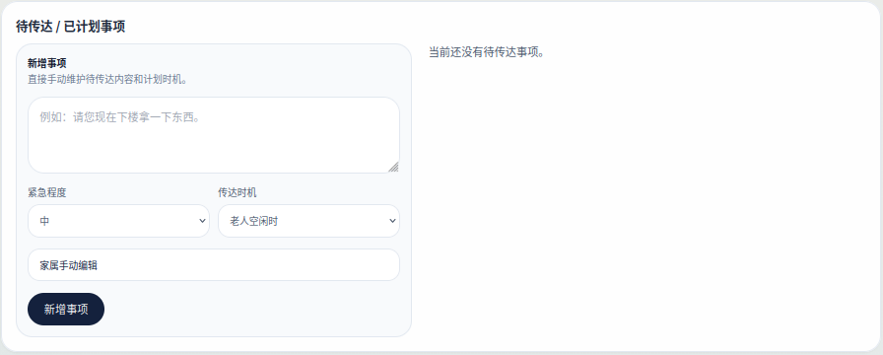
ELDERLY END
家属端
这个“待传达/已计划事项”模块，相比于频繁、临时地与长辈沟通，优势在于信息传递更加集中、清晰和有计划。家属可以提前把需要提醒、关心或安排的事项整理好，并根据紧急程度和合适时机进行设置，减少了重要信息被遗漏或表达不清的情况。对长辈来说，这种方式更加温和；对家属来说，也能降低沟通成本，让陪伴和照护从“随时追着问”变成“有节奏地关心”。

Slide 11
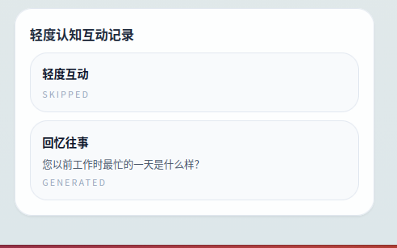
ELDERLY END
家属端
这是一个轻度认知互动功能。系统会结合长辈的个人画像，主动发起一些温和、自然的交流，例如询问他们过去的工作经历、生活片段或熟悉的人和事。通过这种方式，可以引导老年人主动回忆，促进思维活动，帮助锻炼大脑功能。同时，在日常互动过程中，系统也能够更早发现可能存在的认知异常或记忆问题，从而为后续干预和照护提供更及时的依据。

Slide 12
感谢聆听
用科技守护银发时光
让爱与陪伴永不缺席
安全守护
温暖陪伴
家庭连接
欢迎各位评委老师指正

